Slide 1

LLVM 简介与代码混淆
LCatro

Slide 2
目录
LLVM 简介
LLVM 编译原理
LLVM 初体验
LLVM 前端
LLVM IR(中间语言)
LLVM 后端
OLLVM 原理
等价代码替换
伪造控制流
控制流扁平化
恢复控制流扁平化后的代码
如何编写一个自定义的混淆器
一个免杀思路

Slide 3
LLVM 简介
LLVM 核心库提供了与编译器相关的支持，可以作为多种语言编译器的后台来使用。能够进行程序语言的编译期优化、链接优化、在线编译优化、代码生成。LLVM的项目是一个模块化和可重复使用的编译器和工具技术的集合
现代化的设计:LLVM的设计是高度模块化的，使得其代码更为清晰和便于排查问题所在
语言无关的中间代码:1.这使得透过LLVM能够将不同的语言相互连结起来；也使得LLVM能够紧密地与IDE交互和集成；2.发布中间代码而非目标代码能够在目标系统上更好地发挥其潜能而又不伤害可调试性（i.e. 在目标系统上针对本机的硬件环境产生目标代码，但又能够直接通过中间代码来进行行级调试）
作为工具和函数库:使用LLVM提供的工具可以比较容易地实现新的编程语言的优化编译器或VM，或为现有的编程语言引入一些更好的优化/调试特性。

Slide 4
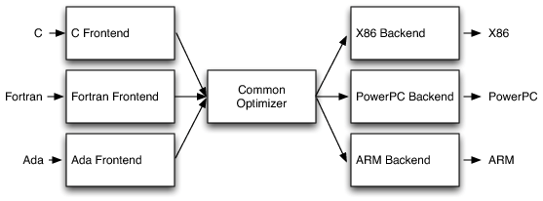
LLVM 编译原理
LLVM 架构:前端,优化器,后端
LLVM 前端:转化代码文件为LLVM IR
LLVM 优化器:对LLVM IR 进行代码优化或混淆
LLVM 后端:把LLVM IR 编译成为目标平台的代码

Slide 5
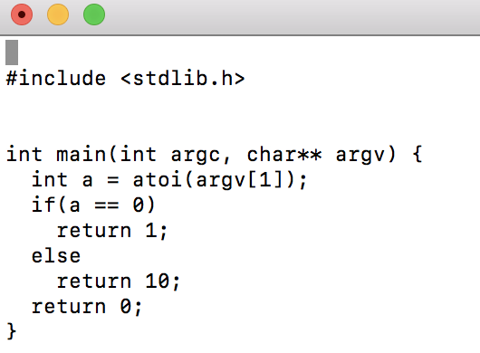
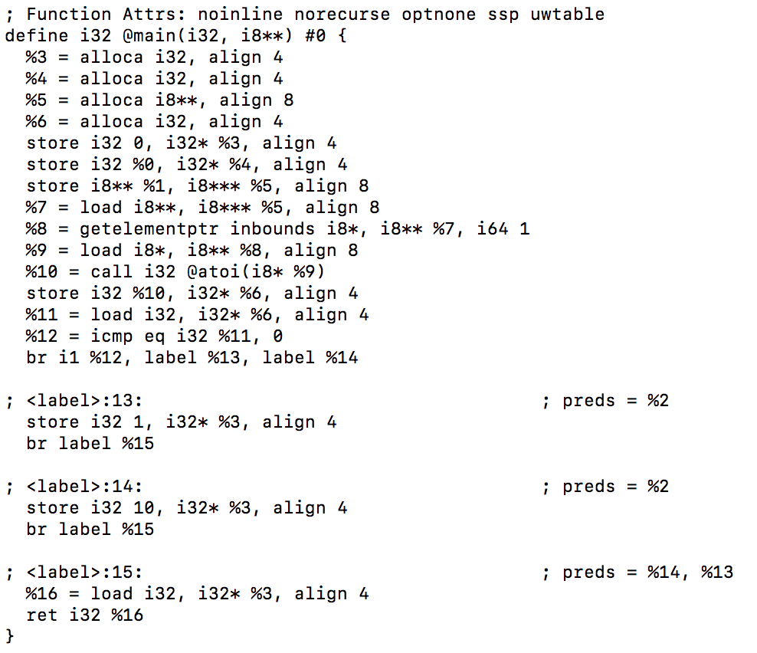
LLVM 初体验
从Github 上下载LLVM — git clone https://github.com/llvm-mirror/llvm.git
打开LLVM 项目目录.执行命令:mkdir build ,cd build ,cmake .. ,sudo make install
Clang -S -emit-llvm test_code.cpp -o test_code.ll

Slide 6
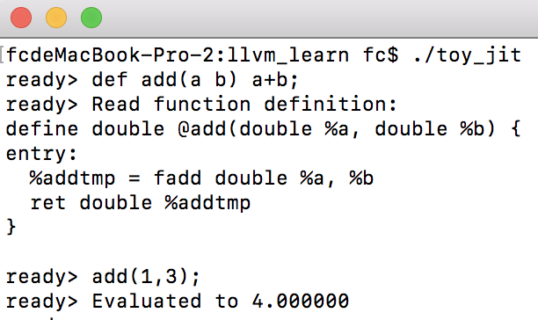
LLVM 初体验
LLVM 官方教程,http://llvm.org/docs/tutorial/
编译依赖LLVM 库的代码,Kaleidoscope 的示例
LLVM-Config 与-cxxflags ,-ldflags ,-libs all
Example : clang++ toy.cpp \`llvm-config --cxxflags --ldflags --system-libs --libs all\` --std=c++11 -o toy

Slide 7
LLVM 前端
前端的作用是把代码文件转化为LLVM 中间代码
代码文件 -> AST -> LLVM IR
LLVM 官方教程 http://llvm.org/docs/tutorial/

Slide 8
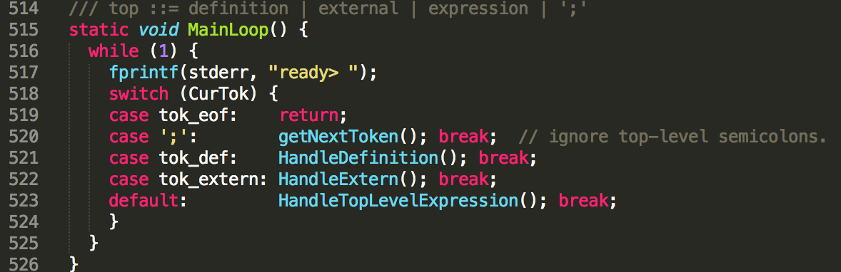
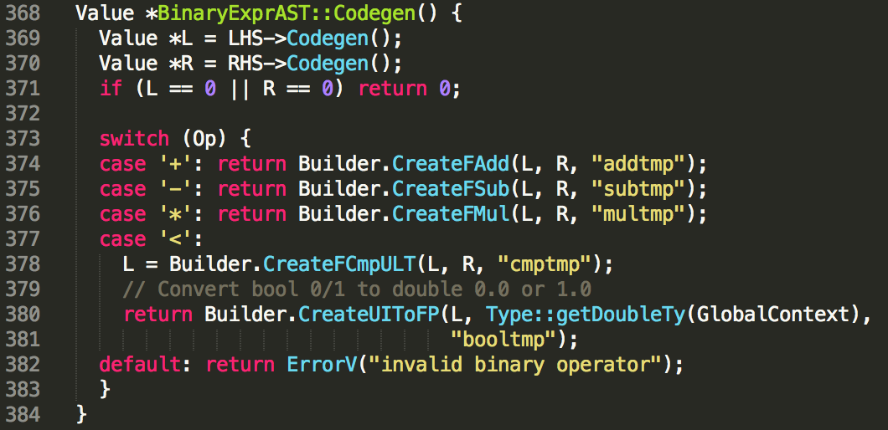
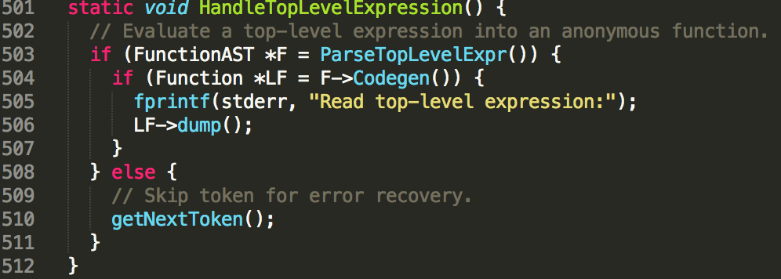
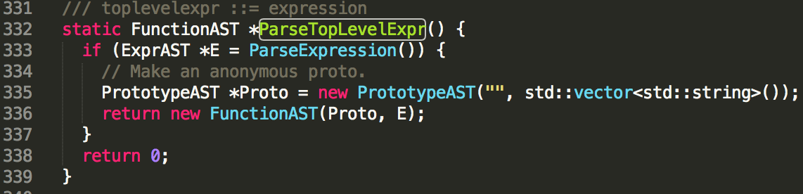
LLVM 前端实现代码
解析代码语法并生成LLVM 中间代码

Slide 9
LLVM 中间代码
LLVM 中间代码(LLVM IR)的意义在于无论是什么样的语言,只要可以经过编译转换成LLVM 中间语言,那么LLVM 优化器的就可以直接对代码进行优化,并且可以对各个平台编译出不同的底层代码

Slide 10
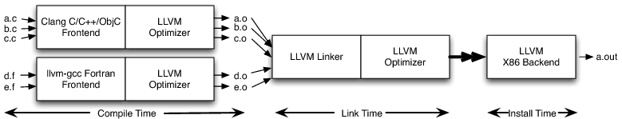
LLVM 后端
LLVM 后端意义在于把LLVM IR 代码编译到目的平台的代码
原理:

Slide 11
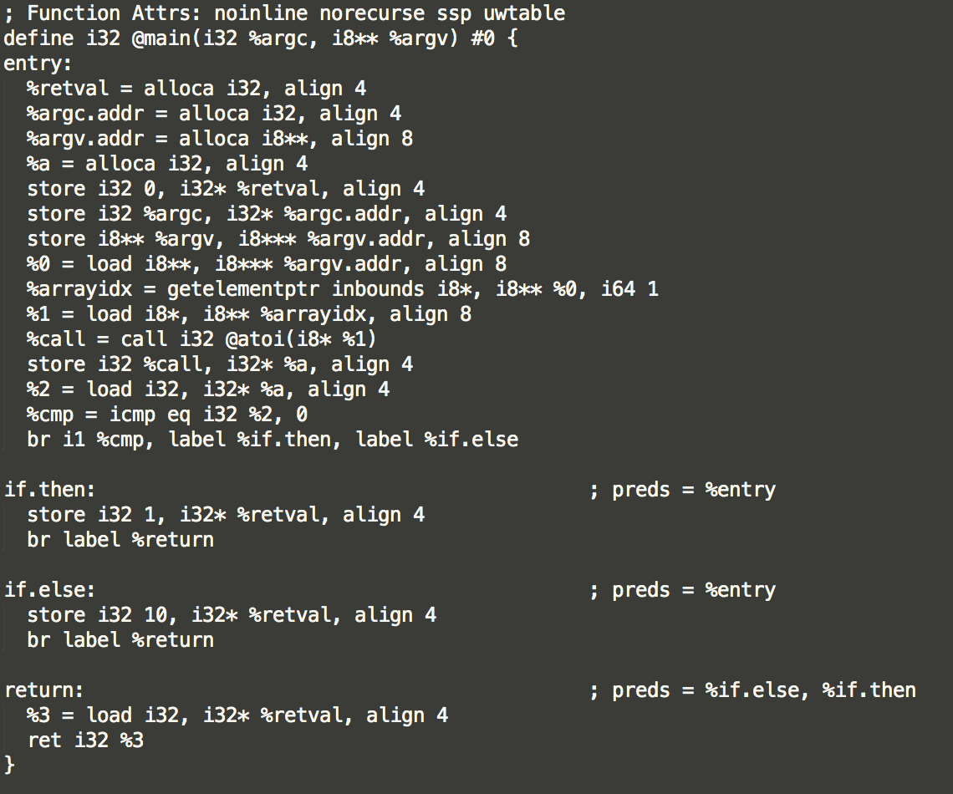
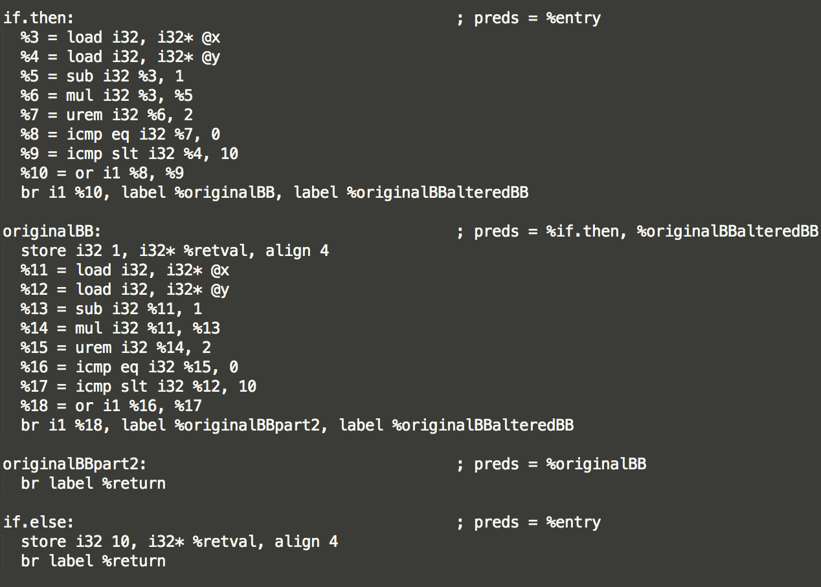
OLLVM(obfuscator-llvm) 原理
OLLVM(obfuscator-llvm)项目地址 — https://github.com/obfuscator-llvm/obfuscator/tree/llvm-4.0
使用优化器对LLVM 中间代码进行混淆
混淆效果对比:

Slide 12
OLLVM 混淆器代码路径
控制流扁平化 https://github.com/obfuscator-llvm/obfuscator/blob/llvm-4.0/lib/Transforms/Obfuscation/Flattening.cpp
等价指令替换 https://github.com/obfuscator-llvm/obfuscator/blob/llvm-4.0/lib/Transforms/Obfuscation/Substitution.cpp
控制流伪造 https://github.com/obfuscator-llvm/obfuscator/blob/llvm-4.0/lib/Transforms/Obfuscation/BogusControlFlow.cpp

Slide 13
OLLVM 等价代码替换
OLLVM 等价代码替换功能意思是把指令替换成等价执行的指令
例子:
Add EAX,0x10 => Sub EAX,-0x10
CALL 0x7EC00000 => PUSH 0x7EC00000 ,RETN
JUMP 0x1234 => JNZ $+3,JZ $+1,JMP 0x340000E9 ,0x12

Slide 14
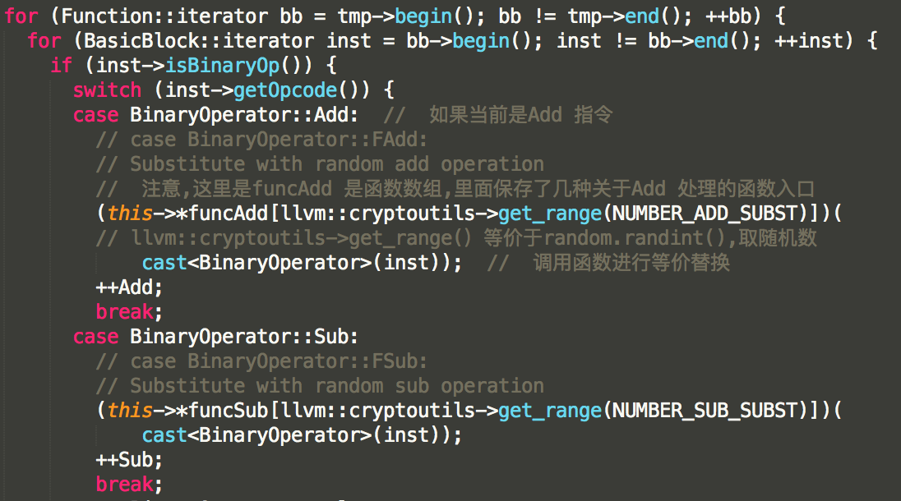
OLLVM 等价代码替换
等价指令替换实现函数:
bool Substitution::substitute(Function *f);
遍历函数里代码块,迭代代码块里的指令,寻找能否被等价替换的指令

Slide 15
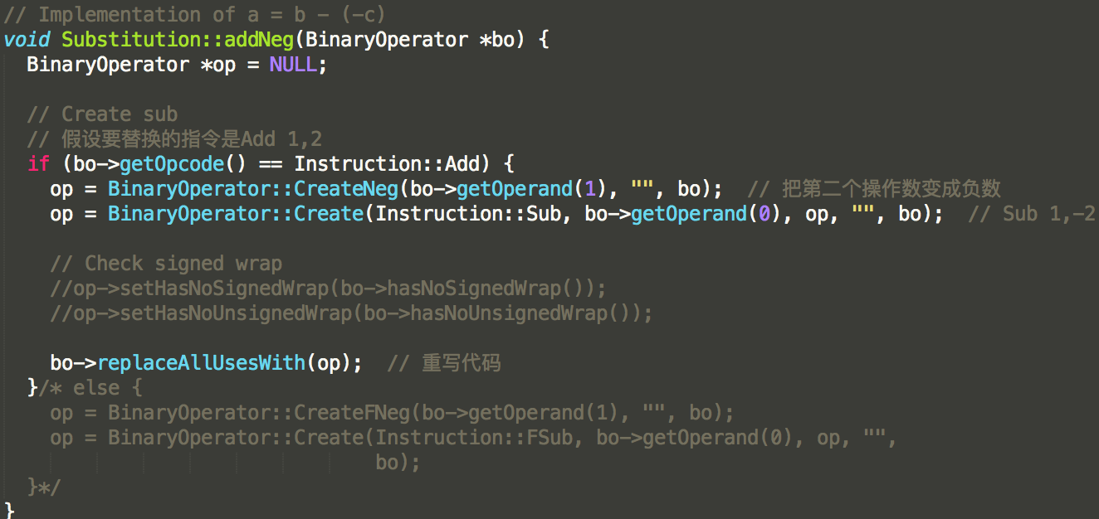
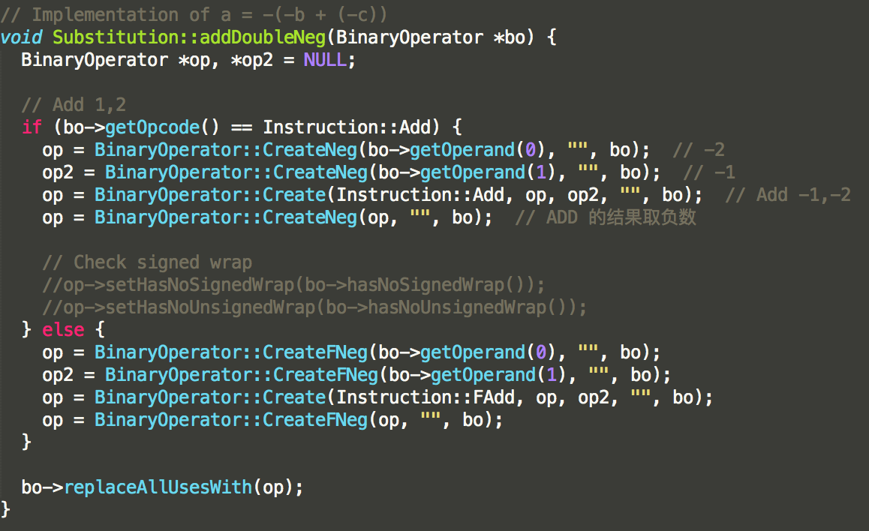
OLLVM 等价代码替换
等价替换代码:

Slide 16
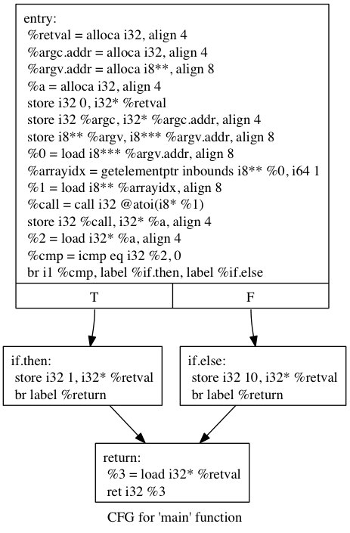
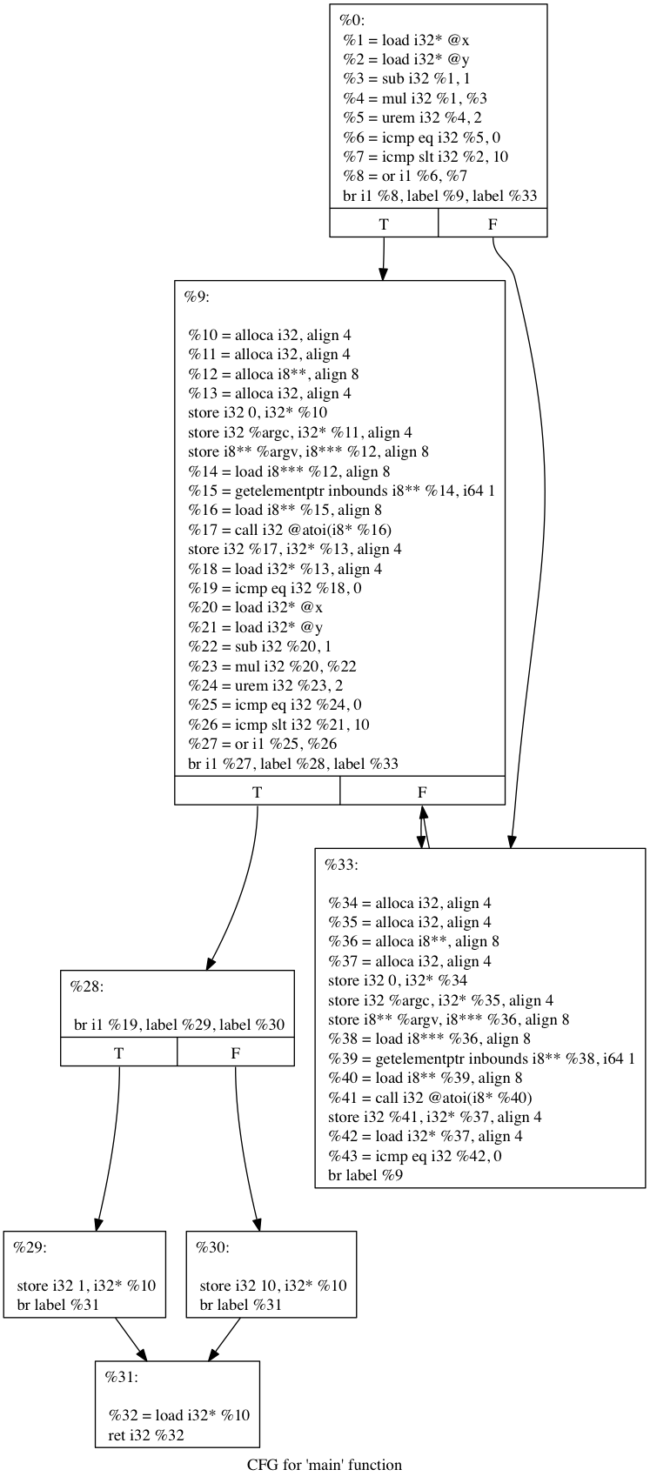
OLLVM 伪造控制流
分割代码块并生成混淆的代码块来合并混淆代码分支

Slide 17
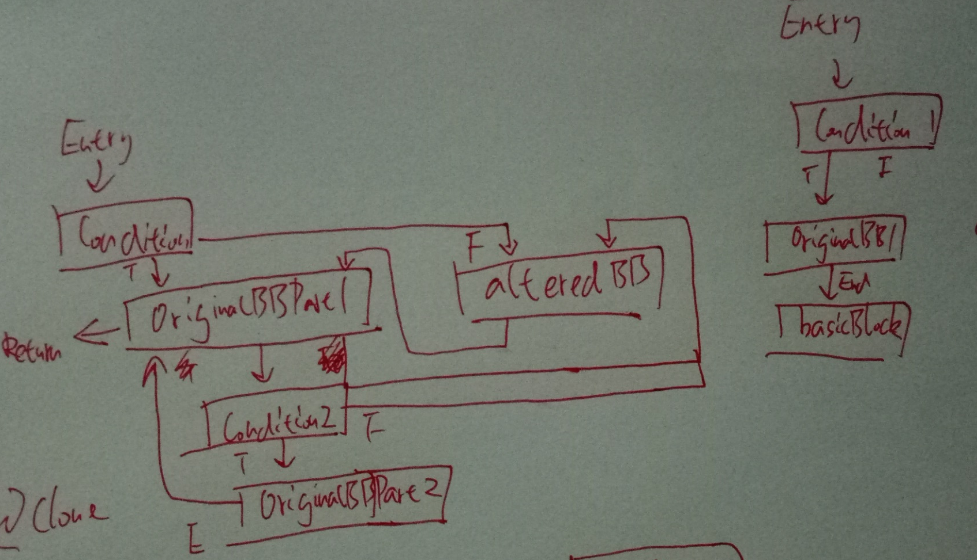
OLLVM 伪造控制流
伪造控制流实现入口函数:
void bogus(Function &F);
示例原理:

Slide 18
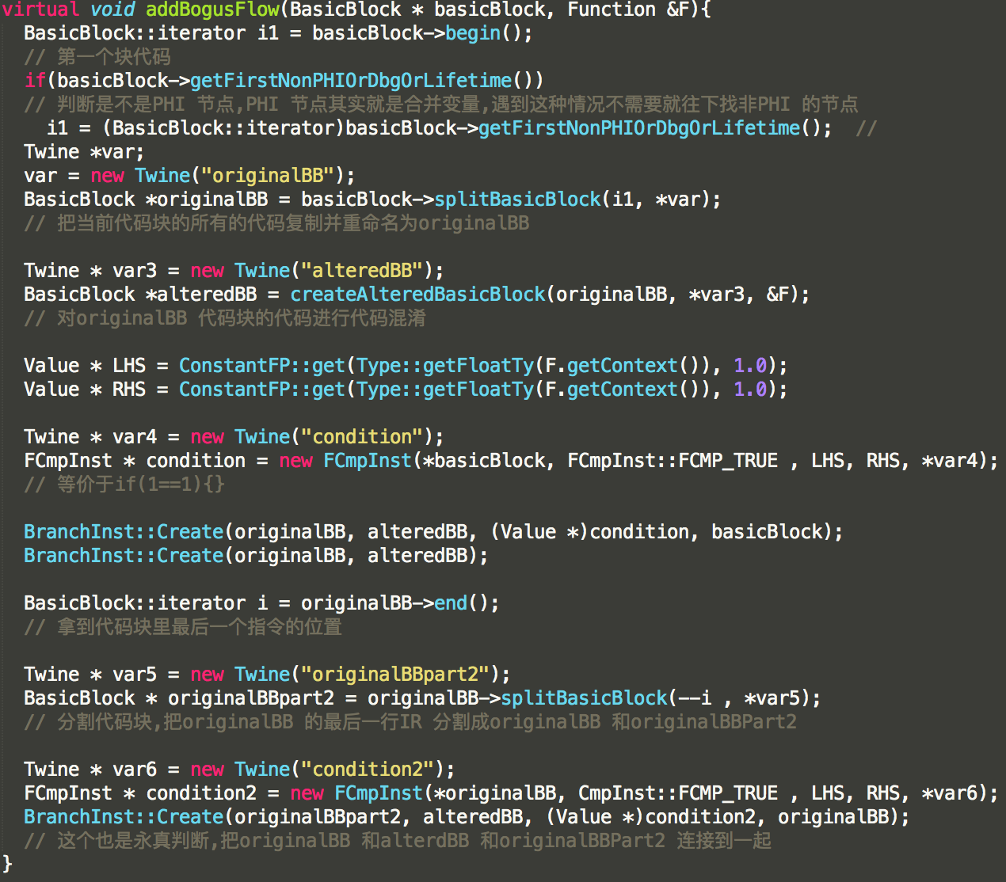
OLLVM 伪造控制流

Slide 19
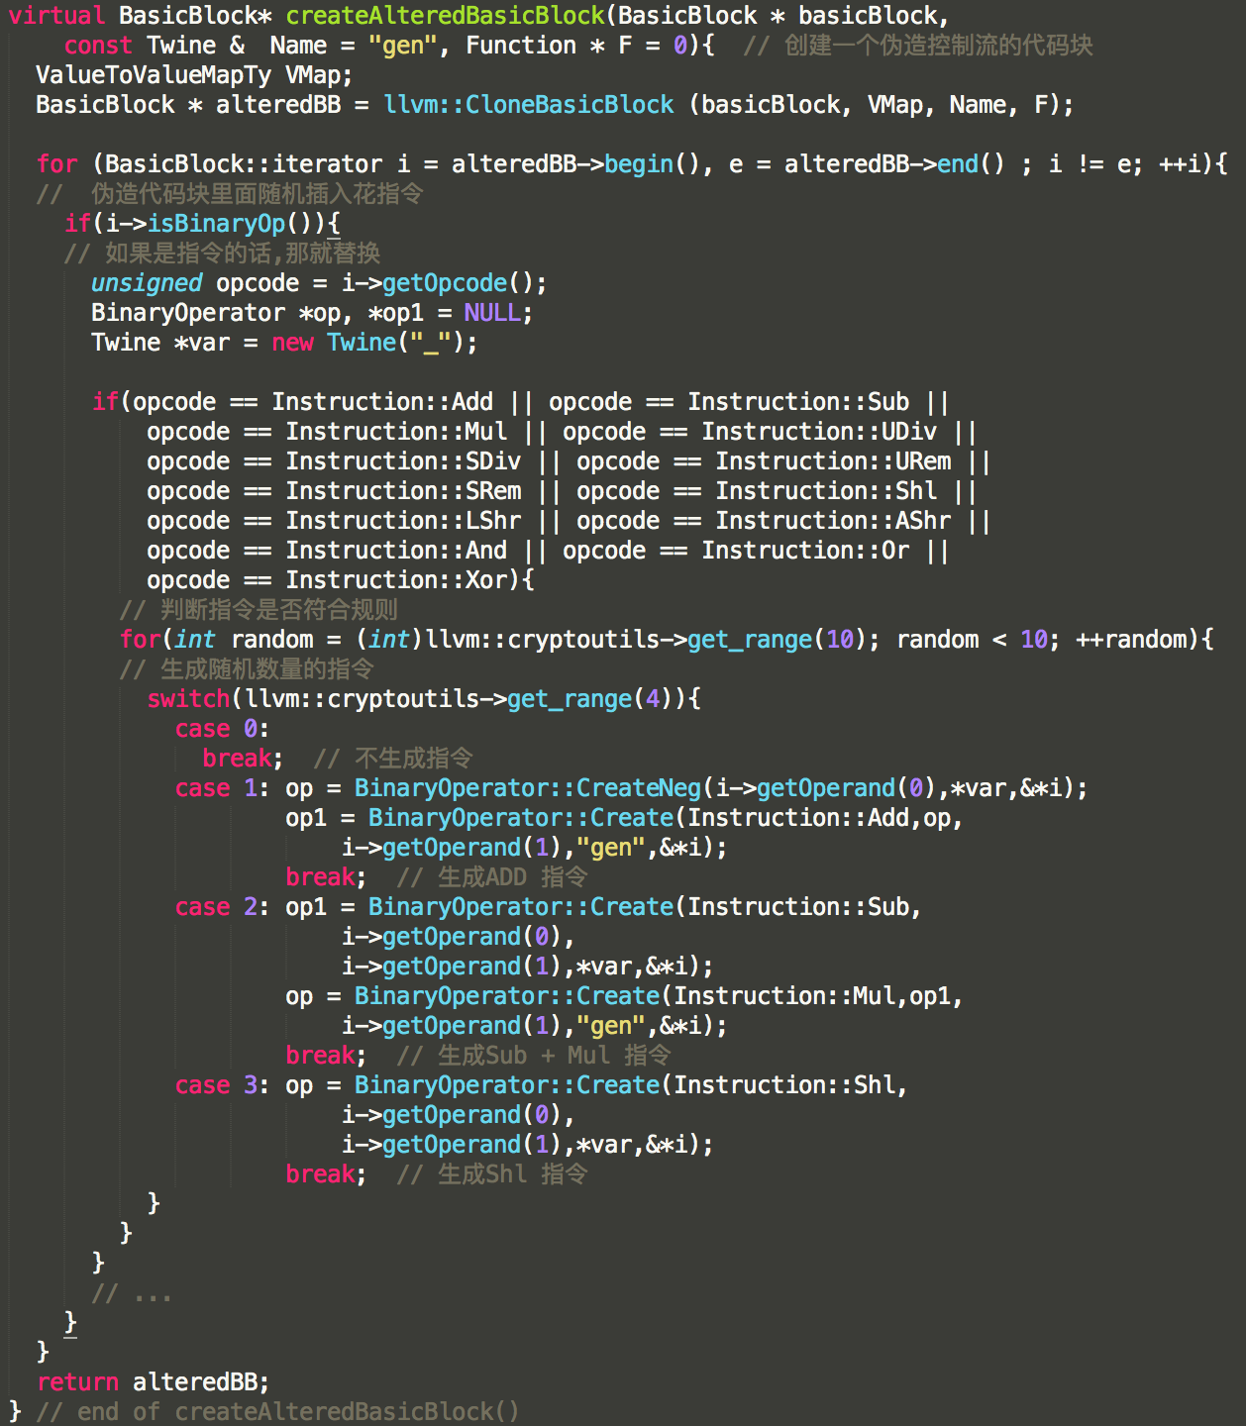
OLLVM 伪造控制流

Slide 20
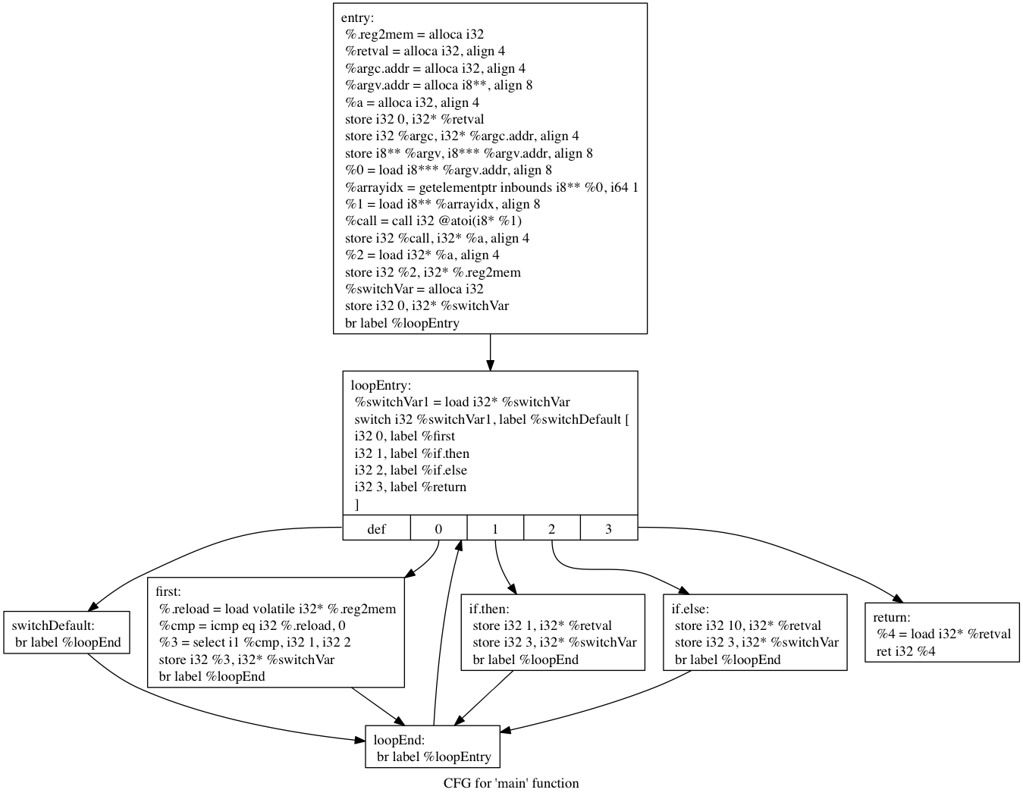
OLLVM 控制流扁平化
代码里面会有很多的控制流程,控制流扁平化的意义在于构造一个分发器来派遣代码执行流程到不同的分支代码块中去

Slide 21
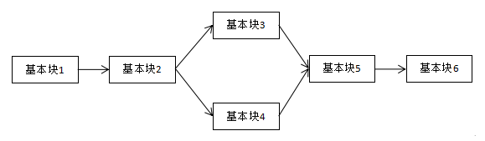
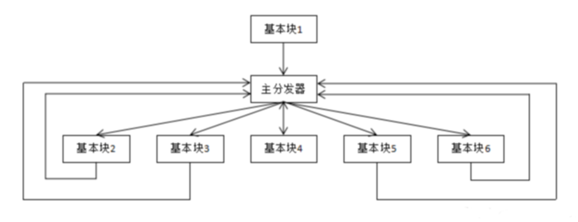
OLLVM 控制流扁平化
控制流扁平化实现入口函数:
void bogus(Function &F);
示例原理:

Slide 22
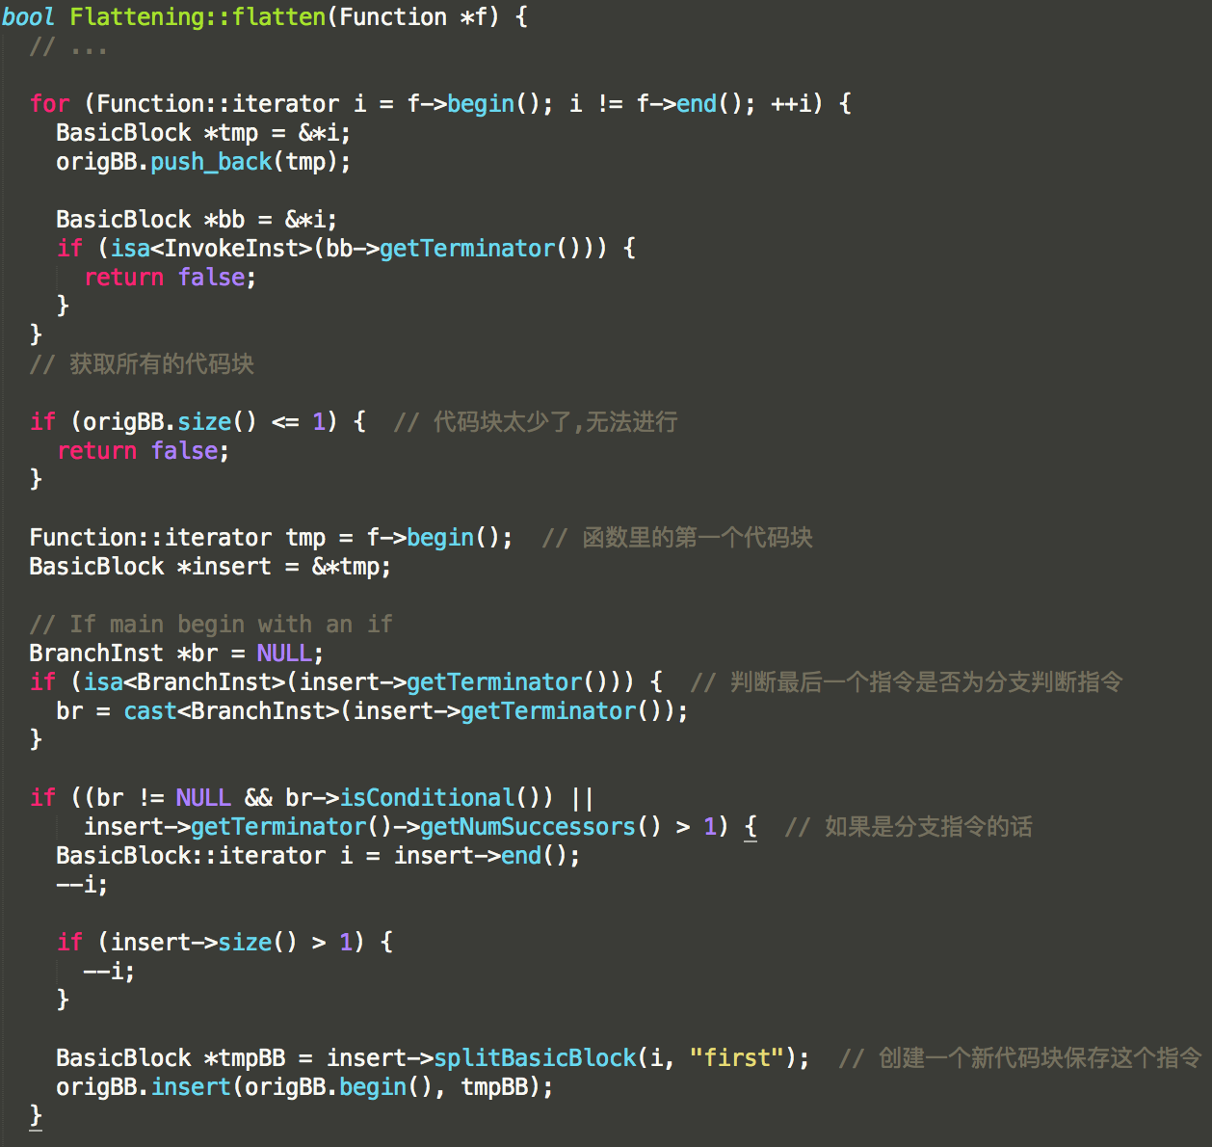
OLLVM 控制流扁平化

Slide 23
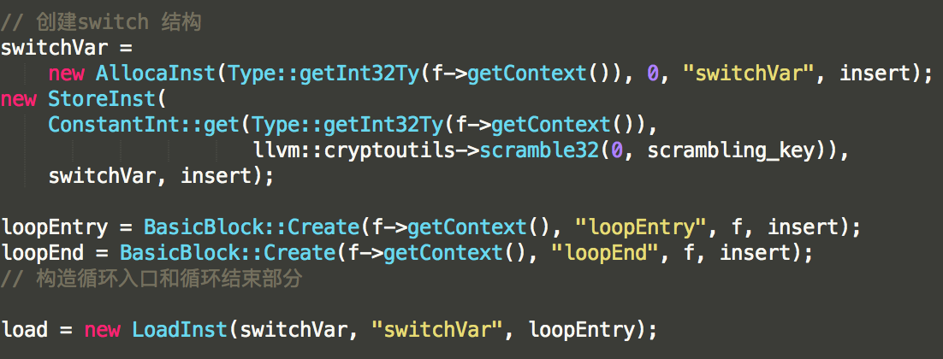
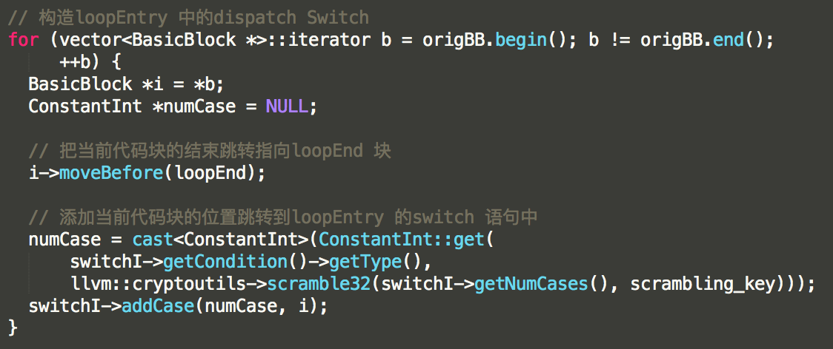
OLLVM 控制流扁平化

Slide 24
恢复控制流扁平化后的代码
使用OLLVM 对代码进行控制流扁平化的操作命令:
./clang test_code.cpp -mllvm -fla -o test_code
效果展示

Slide 25
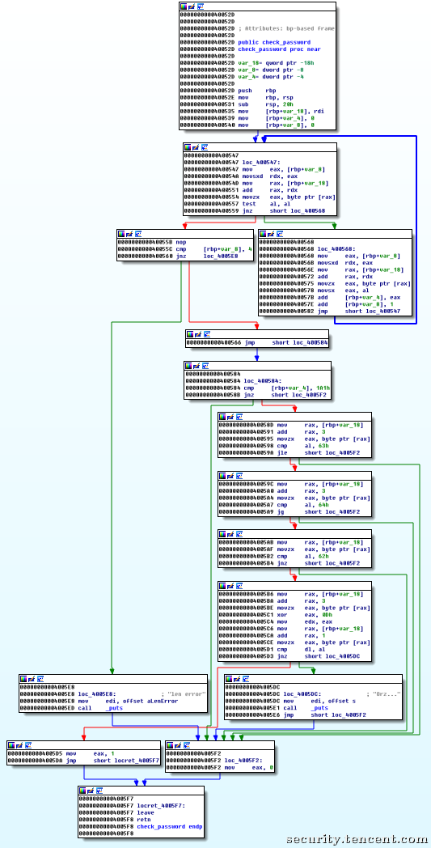
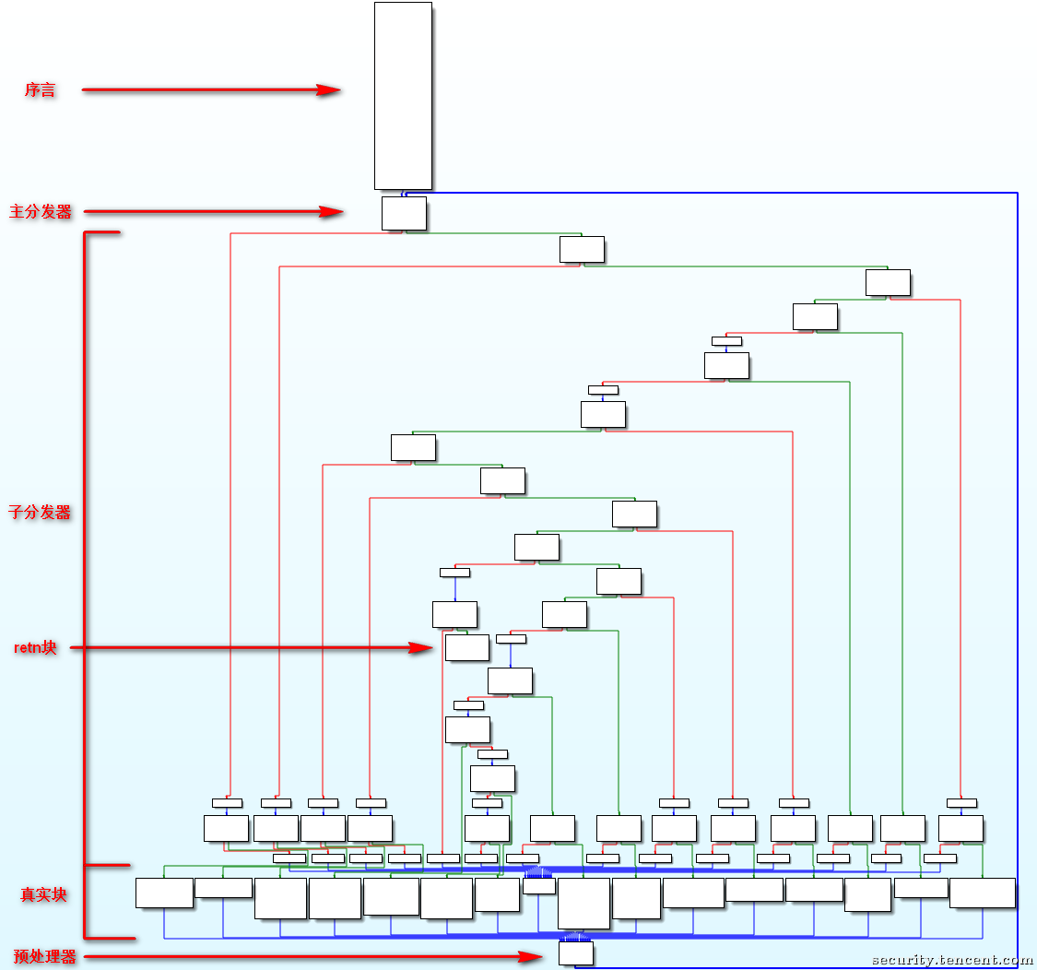
恢复控制流扁平化后的代码

Slide 26
恢复控制流扁平化后的代码
恢复过程:
1.确定主分发器(LoopEntry)和预处理器(LoopEnd)的位置
2.找到真实块,RET块和无用块的代码
3.对没有分支的真实块直接JUMP 到下一真实块
4.对有分支的真实块把CMOV? 替换成等价的条件判断跳转指令

Slide 27
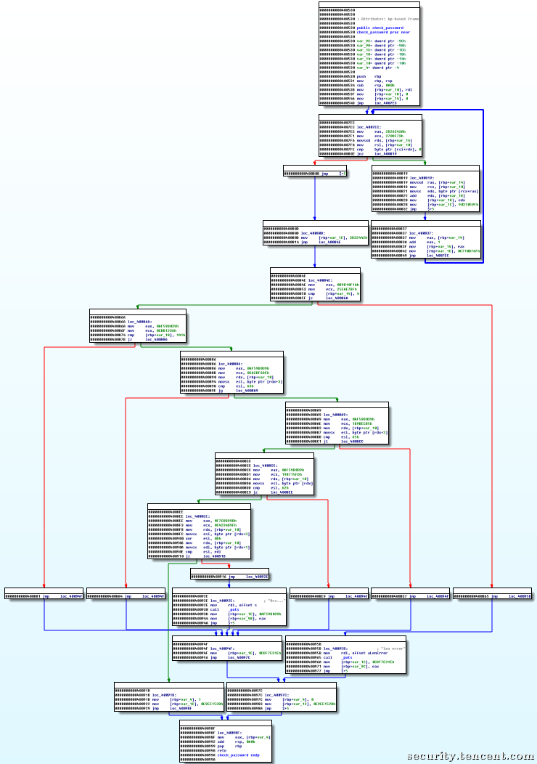
恢复控制流扁平化后的代码

Slide 28
如何编写一个自定义的混淆器
关注两个项目目录:
库文件目录: /include/llvm/Transforms/Obfuscation/
代码实现目录: /lib/Transforms/Obfuscation/
关注一个文件:
/lib/Transforms/IPO/PassManagerBuilder.cpp

Slide 29
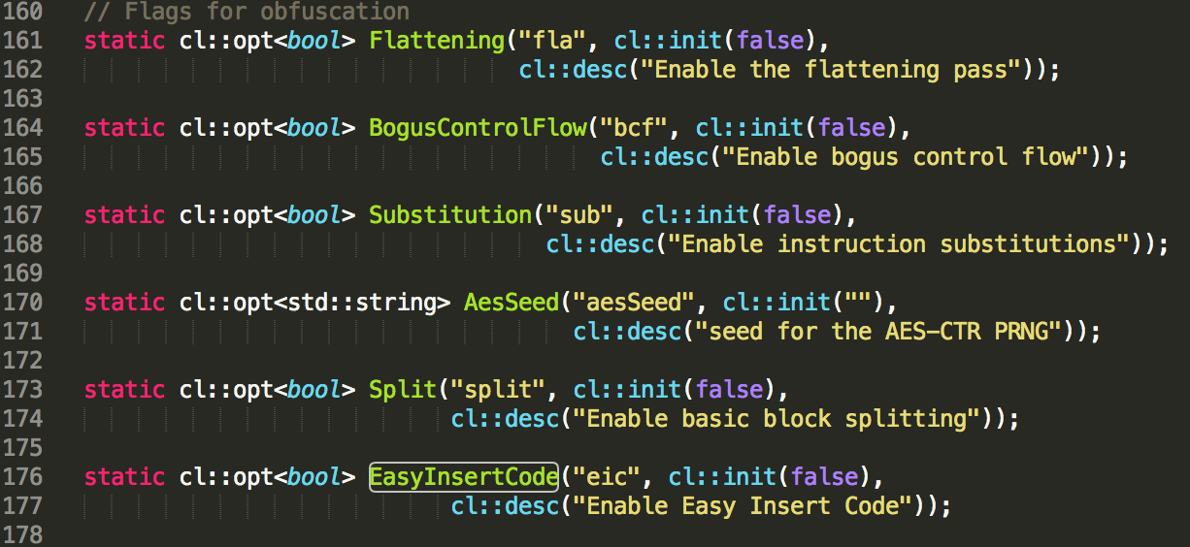
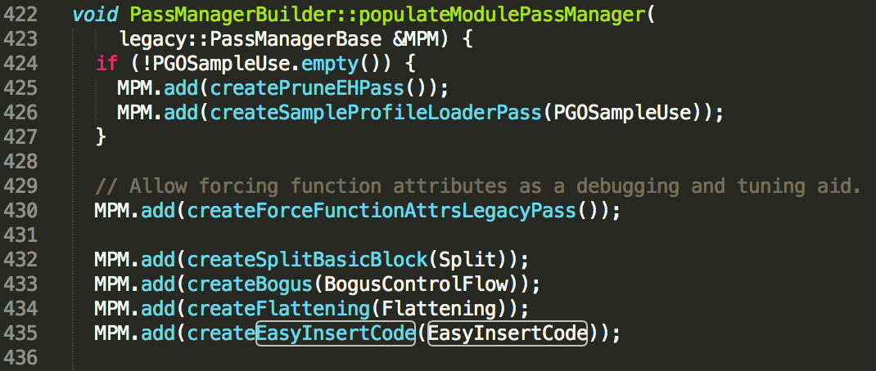
如何编写一个自定义的混淆器 — 构造命令行调用
添加自定义混淆器的模块命令行调用

Slide 30
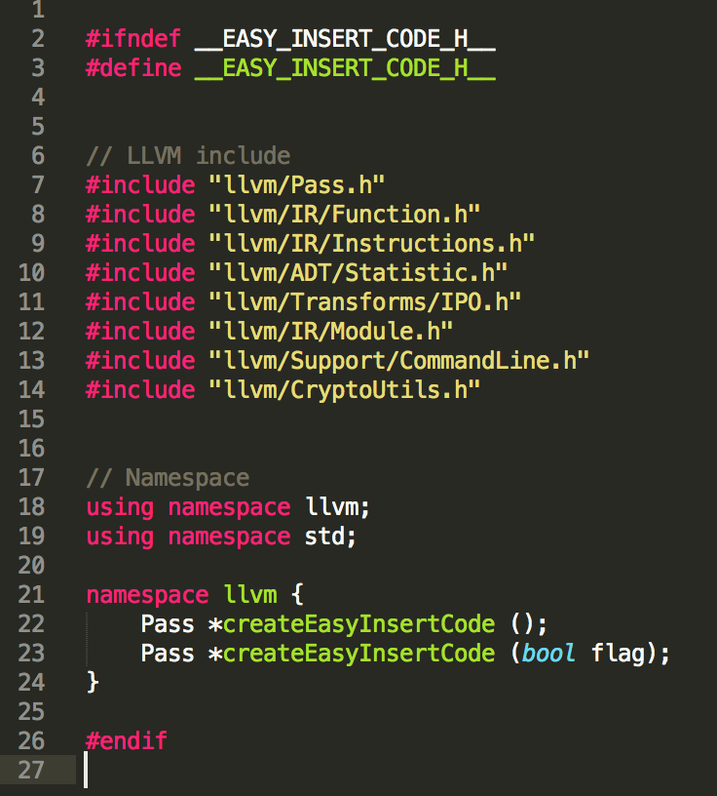
如何编写一个自定义的混淆器 — 构造混淆器库文件
库文件代码

Slide 31
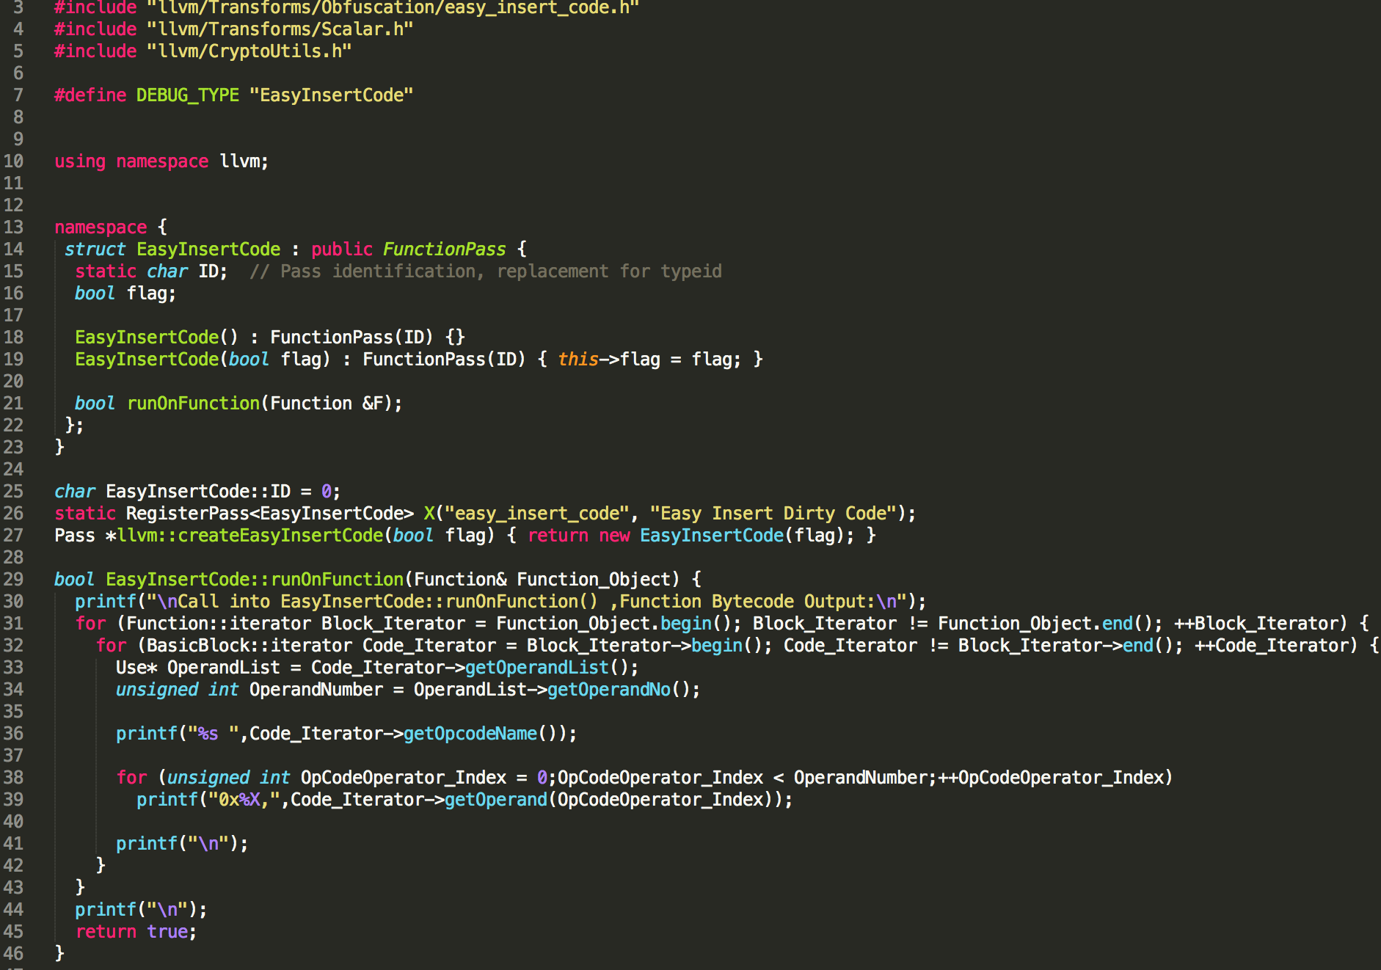
如何编写一个自定义的混淆器 — 编写混淆器
混淆器实现代码示例 — 遍历所有函数的LLVM IR 操作码

Slide 32
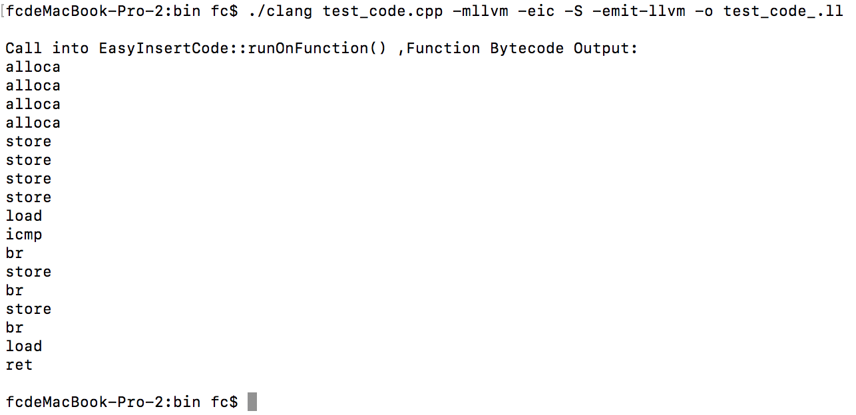
如何编写一个自定义的混淆器
效果示例:

Slide 33
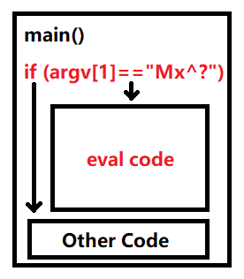
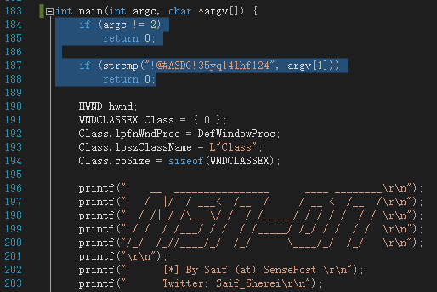
免杀思路
在代码入口处加入条件判断,阻止杀软主动执行

Slide 34
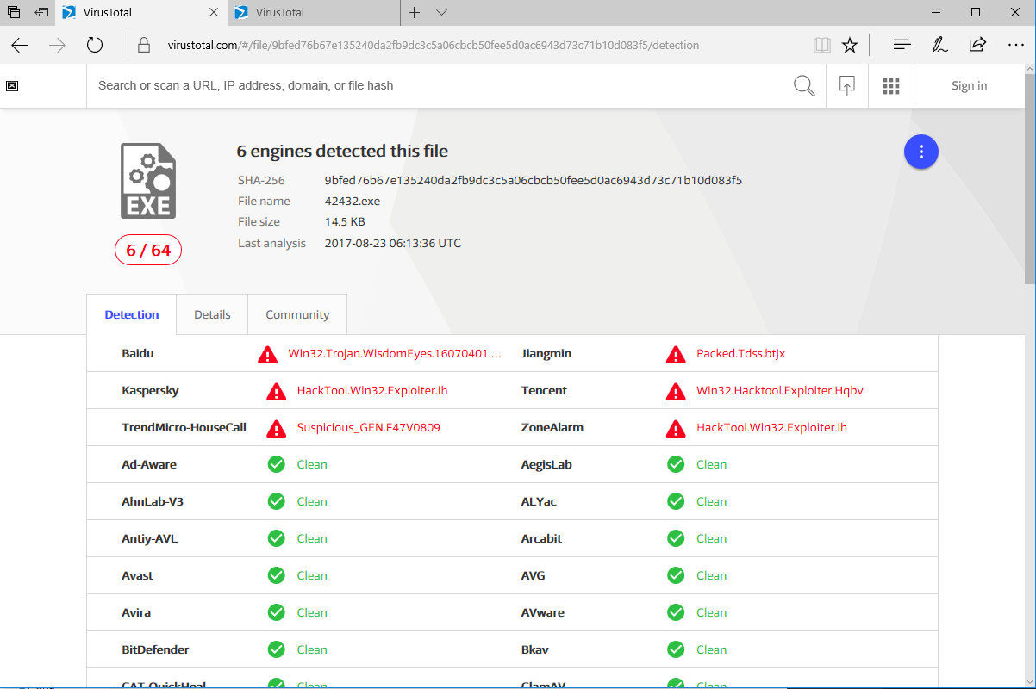
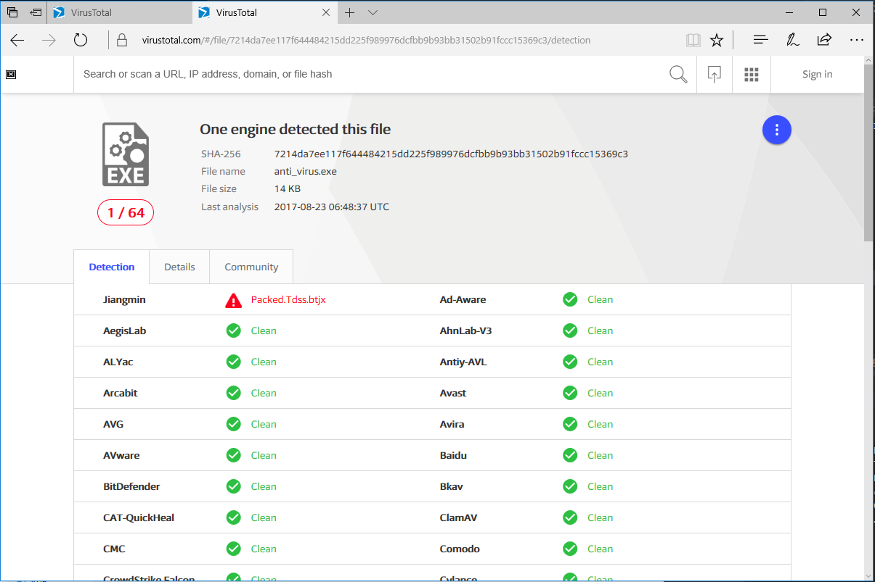
免杀思路
效果如下:

Slide 35
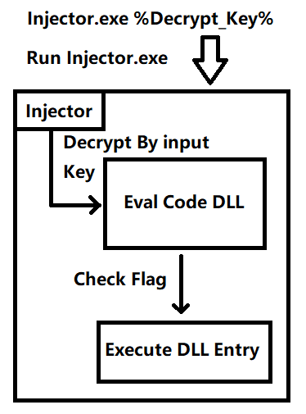
免杀思路
要做到做APT 级别的渗透工具,到上边的if 判断其实还是不够的,对于核心的Eval Code 代码还应该做一个Key 解密,使用命令行传递解密Key 到外壳程序加载Eval Code ,没有这个启动Key ,既不能逆向也不可以分析

Slide 36

Q&A
Thanks

